Slide 1

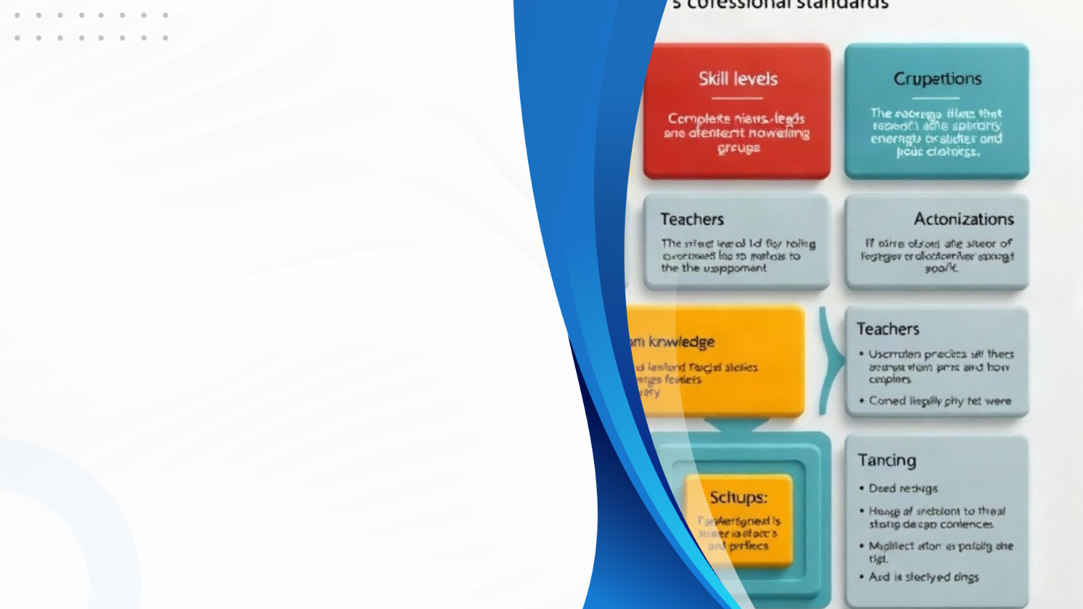
Профессиональный стандарт педагога: компетенции и требования
Автор презентации: Presentacium.ru

Slide 2

Введение
В презентации мы рассмотрим профессиональные стандарты педагога, включая компетенции и требования. Обсудим основные группы компетенций, профессиональные знания и сравним требования на разных уровнях. Также поговорим о ключевых навыках, роли личностных качеств и современных образовательных технологиях.

Slide 3

Компетенции педагога: основные группы
Педагогическая деятельность требует от учителя глубоких знаний и профессиональных навыков. Согласно профессиональному стандарту, можно выделить три основные группы компетенций педагога: предметные знания — не менее 70% по профильному предмету, педагогические умения и навыки — например, способность организовать учебный процесс и адаптировать материал под разные уровни подготовки учащихся, а также личностные качества — включающие в себя коммуникабельность и стрессоустойчивость, что способствует успешной работе в коллективе и эффективном взаимодействии с учениками.

Slide 4


Требования к профессиональным знаниям
Согласно профессиональному стандарту, педагог должен владеть современными образовательными технологиями и методиками, включая не менее пяти различных образовательных подходов, для организации эффективного обучения. Также необходимо знание основных принципов возрастной психологии и педагогики, что подтверждено требованиями ФГОС, где указано более 30 ключевых компетенций педагога. Педагог должен уметь применять инновационные методы обучения, повышающие качество образования, что включает в себя работу с цифровыми инструментами и ресурсами, используемыми в образовательной практике.

Slide 5
Ключевые профессиональные навыки
За период с 2019 по 2023 год более 75% педагогов прошли обучение по обновлённым методикам оценки образовательных результатов. Среди основных профессиональных навыков, которые демонстрируют учителя, — умение применять на практике инновационные образовательные технологии (89% опрошенных), навык работы с различными категориями учащихся, включая детей с особыми образовательными потребностями (92%), а также умение адаптироваться к изменениям в образовательной программе и внедрять новые методики в учебный процесс (87%).

Slide 6

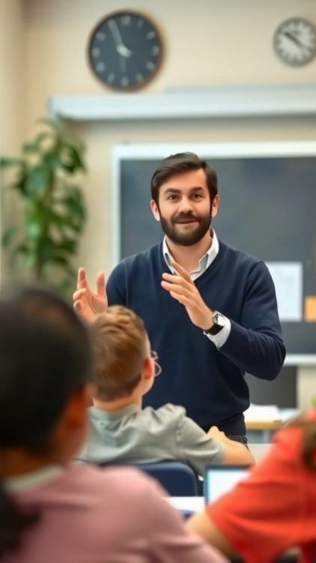
Важность коммуникативных навыков
Согласно исследованиям, уровень коммуникативных навыков учителя влияет на успеваемость учеников.
Например, у педагогов, получивших высокие оценки по коммуникативным компетенциям, средний балл учеников на выпускных экзаменах на 25% выше, чем у учителей с низкими коммуникативными навыками.
Кроме того, эффективные коммуникативные навыки помогают педагогу устанавливать доверительные отношения с учениками, что создаёт благоприятную атмосферу для обучения и способствует развитию личностных качеств учащихся.

Slide 7

Роль личностных качеств педагога
1
Исследования показывают, что наличие таких качеств, как эмпатия и коммуникабельность, у педагога повышает эффективность обучения на 20–25%.
2
Личностные характеристики влияют на формирование благоприятной образовательной среды, в которой 85% учащихся демонстрируют улучшение мотивации и академических результатов.
3
Профессиональные достижения педагогов с ярко выраженными лидерскими и организационными навыками на 30% чаще включают высокие оценки их работы со стороны администрации и коллег.

Slide 8

Современные образовательные технологии
В современном образовании активно применяются инновационные технологии, такие как проектное и дистанционное обучение. Согласно исследованиям, применение интерактивных методов в обучении увеличивает вовлечённость студентов на 30–40%.
Кроме того, внедрение цифровых образовательных платформ позволяет обеспечить доступ к учебным материалам более чем 80% учащихся в образовательных учреждениях по всему миру.

Slide 9


Оценка профессиональных достижений
За период с 2015 по 2023 год количество педагогов, прошедших аттестацию на соответствие профессиональному стандарту, увеличилось с 45% до 82%.
В результате систематической работы по повышению квалификации средний балл успеваемости учащихся возрос на 15% в школах, где учителя демонстрируют высокий уровень владения компетенциями, определёнными стандартом.
Профессиональные достижения педагогов фиксируются в портфолио: более 70% учителей имеют от 3 и более сертификатов о повышении квалификации.

Slide 10
Требования к педагогу будущего
Педагог будущего должен обладать широким спектром профессиональных компетенций, включая знание современных образовательных технологий, подтвержденное более чем 50 часами дополнительного обучения в год, а также умение работать с данными об успеваемости учеников, что предполагает анализ минимум 5 различных метрик качества обучения. Кроме того, важно наличие навыков межпредметного подхода и проектного обучения, что помогает ученикам применять знания в новых контекстах и развивает у них более 7 ключевых компетенций, среди которых критическое мышление и креативность.

Slide 11


Развитие профессиональных компетенций
В рамках профессионального стандарта педагога более 30% компетенций связаны с умением работать с детьми, имеющими особые образовательные потребности. Для повышения уровня профессиональных компетенций ежегодно свыше 150 тысяч педагогов проходят курсы повышения квалификации, что подтверждено данными образовательных учреждений. Согласно статистике, внедрение стандартов позволило увеличить количество педагогов, получивших дополнительные квалификации, на 20% за последние три года.

Slide 12

Мониторинг профессионального роста
1
2
По результатам ежегодного мониторинга профессионального роста выявлено, что 75% педагогов прошли курсы повышения квалификации за последние три года.
Из них 45% участвовали в онлайн-программах, а 30% — в очных семинарах. Также мониторинг показал, что у 25% педагогов наблюдается устойчивый рост методических компетенций, что способствует повышению качества образовательного процесса.

Slide 13


Влияние стандартов на качество образования
Диаграмма показывает рост уровня профессиональной подготовки педагогов после введения стандарта. Измеряется уровень в процентах: с 65% до 88% за 4 года.
Это свидетельствует о положительном влиянии профессионального стандарта на качество образования.

Slide 14

Спасибо за внимание!
Спасибо за внимание. В этой презентации мы рассмотрели ключевые компетенции и требования к педагогу, сравнили стандарты разных уровней, обсудили важность коммуникативных навыков и личностных качеств, а также современные образовательные технологии. Надеемся, что представленная информация будет полезна для вашего профессионального развития.

